Slide 1
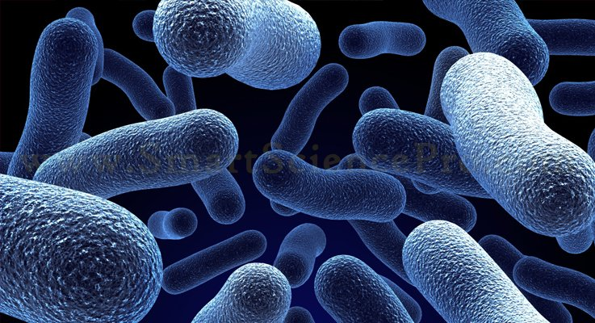
Centre universitaire ABDELHAFID BOUSSOUF-Mila
L3 Microbiologie
MICROBIOLOGIE
DU SOL
2022-2023

Slide 2
INTRODUCTION
Le sol est « la couche supérieure de la lithosphère terrestre, formée de roches altérées qui ont été transformées par des organismes vivants ».
la microbiologie du sol étudie les micro-organismes telluriques, leurs fonctions et leurs interactions avec le sol
C’est un écosystème dynamique qui évolue grâce aux interactions complexes entre ses matériaux, sa biocénose et les facteurs environnementaux
Il est difficile d’étudier -séparément- les processus biologiques se produisant dans le sol et les activités liées de la faune, les végétaux et les microorganismes , celles-ci agissant comme « ingénieurs environnementaux » et aboutissent à « la formation », au «développement » et à « la transformation » continue du sol et leur font d’un écosystème hautement complexe.

Slide 3
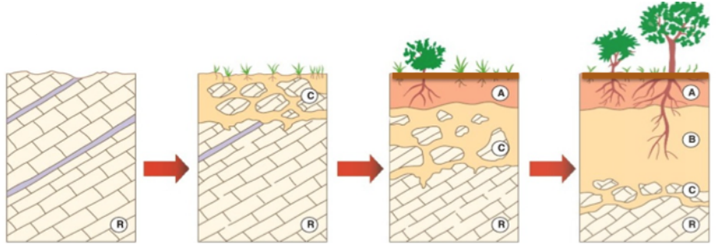

1. Spécificité de l’écosystème tellurique
1.1. Formation
L’intervention de plusieurs actions chimique et physique mène à l’altération de la roche mère,
La roche altérée devient une couche minérale superficielle
Les matières organiques décomposée se transforme en humus
La couche minérale meuble s’épaissit.

Slide 4
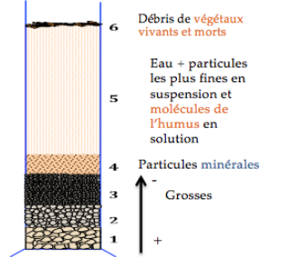
1. Spécificité de l’écosystème tellurique
1.1. Formation
La matière minérale qui compose la grande partie du sol résulte de la roche mère décomposée en argiles.
La fraction organique est le résultat de la décomposition des débris organiques frais

Slide 6
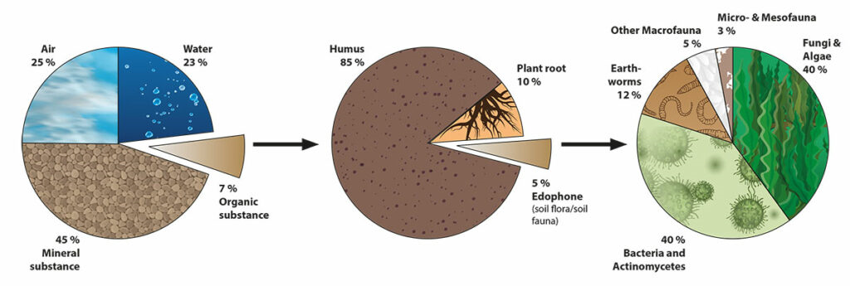
1. Spécificité de l’écosystème tellurique
1.2. Composition
Le sol est composé de particules solides minérales et organiques, d'air, de solutions et d'organismes vivants.
La matière organique constitue 7% du volume total du sol, alors que la matière minérale occupe environ 45% de son volume.
Enfin, 5% du volume du sol est composé d’organismes vivants (édaphone).

Slide 7
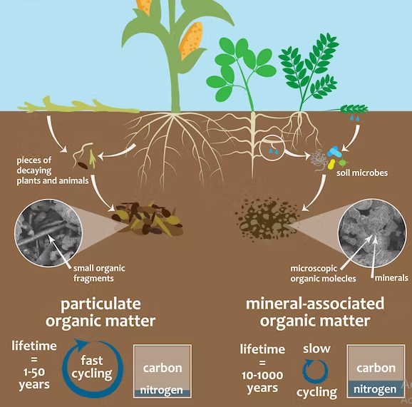
1. Spécificité de l’écosystème tellurique
1.2. Composition
.
la matière minérale occupe environ 45% de du volume du sol.
La fraction minérale se compose de constituants primaires issues de la roche mère (silice, aluminium…) et d’autres secondaires résultants de la transformation chimique des constituants primaires.

Slide 8
1. Spécificité de l’écosystème tellurique
1.2. Composition
.
La matière organique constitue 7% du volume total du sol,
Celle-ci comporte des matières grossières non dégradées et des substances résultantes de la dégradation biologique de la matière organique : l'humus.

Slide 9
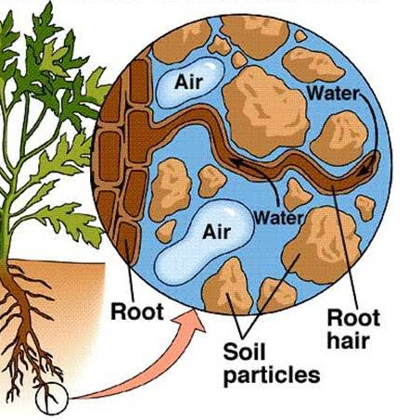
1. Spécificité de l’écosystème tellurique
1.2. Composition
La solution du sol
Elle se compose d'eau, des substances organiques et minérales dissoutes ainsi que des gaz.
L'eau est retenue dans le sol grâce aux forces capillaires contenues dans ses agrégats.
La composition chimique de la solution du sol change constamment sous l’influence de plusieurs facteurs tel que la température et le volume d'eau diluant ou concentrant la solution
L'eau du sol offre des conditions favorables à la vie de divers organismes en transportant les nutriments et l'énergie le long des capillaires, les micro-organismes ont un accès constant aux nutriments et aux minéraux (monosaccharides, acides aminés, ammonium, phosphate et de potassium ...)

Slide 10
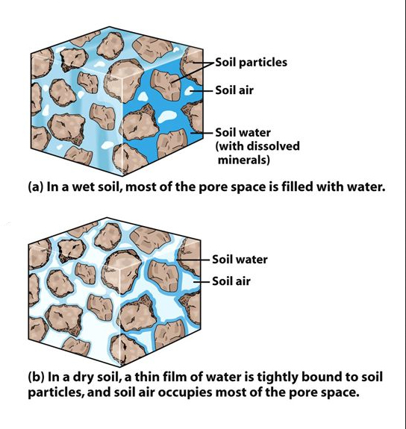
1. Spécificité de l’écosystème tellurique
1.2. Composition
L'atmosphère du sol
Il remplit les espaces sans eau entre les particules solides et sature les colloïdes du sol. il est généralement saturé de vapeur d'eau et contient 10 fois plus de CO₂ que l'air de l'atmosphère.
Lorsque la concentration d'O₂ diminue en dessous de 1%, le métabolisme aérobie ne peux se produire, il y aura donc un passage vers le métabolisme anaérobie (réduction des sulfates, dénitrification)
Les gaz présents en permanence sont : N₂, O₂ et CO₂. Les gaz transitoires sont : NH₃, H₂, CO, NOx, SO₂, H₂S, CH₄, C₂H₆ ainsi que d'autres substances organiques volatiles (acide butyrique, alcool, esters).

Slide 11
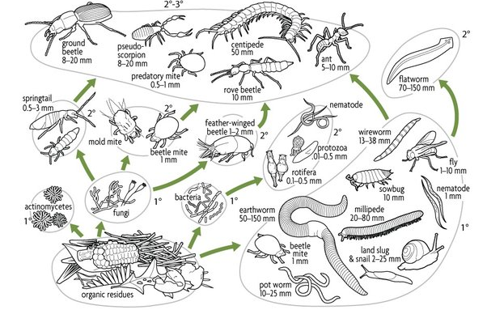
1. Spécificité de l’écosystème tellurique
1.2. Composition
L’édaphone
Elle constitue la partie vivante de la matière organique du sol (1 à 10 % de sa masse sèche), cette communauté est composée de bactéries, champignons, algues unicellulaires, plantes vasculaires, invertébrés et animaux.

Slide 12
1. Spécificité de l’écosystème tellurique
1.3. Propriétés
pH du sol
- La solution du sol est caractérisée par des propriétés tampons qui lui permettent de résister aux changements de pH
- ces changements affectent la diversité microbienne, et e déroulement des processus microbiologiques dans le sol tel que les activités enzymatiques
- Le pH du sol influence la solubilité et la disponibilité des nutriments, exemple: Le fer et le manganèse ne sont disponibles que lorsque le pH est faible
- La valeur du pH du sol dépend de sa composition chimique, et de la décomposition de la matière organique.
- L'acidité du sol peut augmenter à la suite de pluies acides, de la fertilisation et aux activités microbiennes.

Slide 13
1. Spécificité de l’écosystème tellurique
1.3. Propriétés
La température
Les processus physiques, chimiques et biologiques qui se produisent dans le sol sont influencés par la température. L'augmentation de la température favorise la minéralisation des matières organiques ou la décomposition des résidus végétaux en augmentant la vitesse des réactions physiologiques et en accélérant la diffusion des substrats solubles dans le sol.
Une augmentation de la température peut également induire un changement dans la composition de la communauté microbienne.

Slide 14
1. Spécificité de l’écosystème tellurique
1.3. Propriétés
La pression
Le développement des micro-organismes est influencé par la pression osmotique liée à l'humidité du sol qui augmente progressivement au fur et à mesure que le sol se dessèche.
Dans les sols moyennement humides, la pression de la solution varie entre 0,5 et 5 atm. Dans les sols salés, elle peut atteindre 100 atm.
La pression osmotique est plus élevée dans la solution du sol qu'à l'intérieur des cellules microbienne (3à 6 atm), elle ralentit leur croissance.

Slide 15
2. La microflore du sol
Les micro-organismes telluriques transforment la matière organique en créant une biomasse de leurs propres cellules et en collectant des substrats essentiels pour reconstituer les réserves d'humus.
En outre, ils décomposent et minéralisent les composés organiques, ce ci fait circuler les éléments indispensables à la production végétale basée sur l'assimilation du CO2 de l'atmosphère.
les microorganismes telluriques sont représentés par quelques métazoaires, des protozoaires, des algues microscopiques, des champignons, des bactéries, des actinomycètes, des cyanobactéries et des virus.

Slide 16
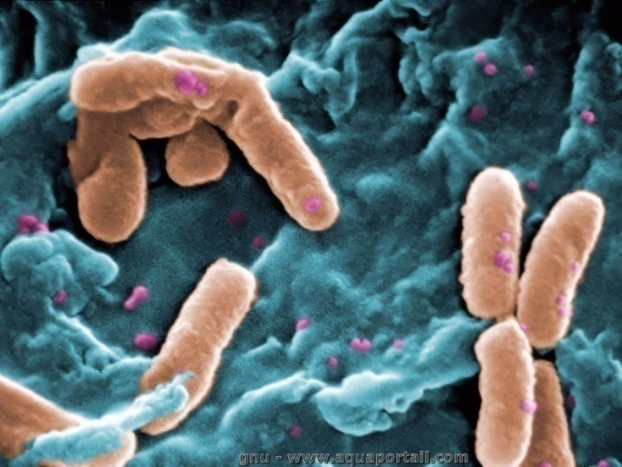
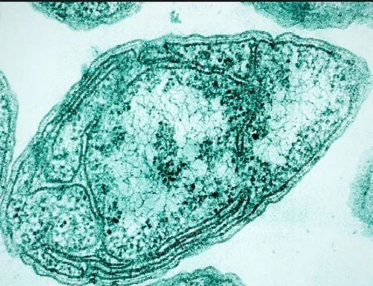
2. La microflore du sol
Les bactéries
Elles constituent la grande partie de la biomasse du sol.
Elles sont subdivisées en deux groupes : bactéries autochtones qui sont les bactéries typiques pour chaque type de sol, et celles zymogènes qui ne se développent qu'après le rejet d'une grande quantité de matière organique dans le sol
Pseudomonas sp.
Nitrosomonas sp.

Slide 17
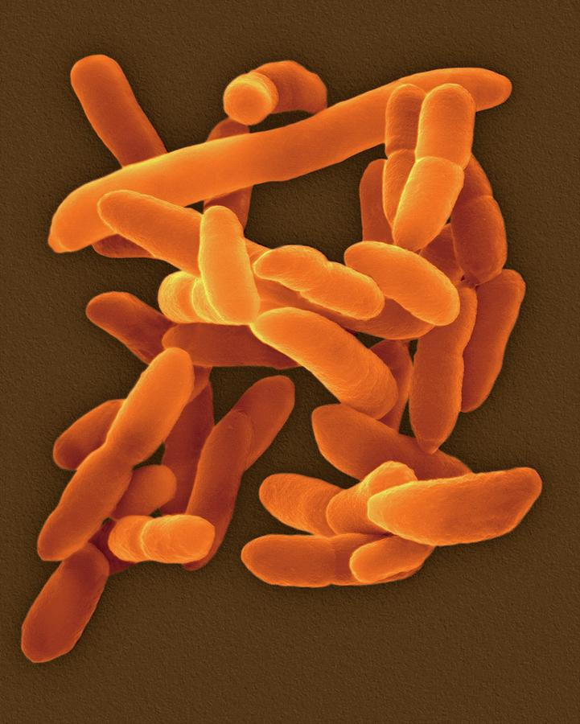
2. La microflore du sol
Actinomycètes
Les actinobactéries sont très abondantes dans la matière organique
Certaines participent à la fixation de l'azote atmosphérique
La forme hyphale facilite la colonisation des particules du sol et le déplacement vers les sources de nutriments.
Leur capacité de croissance à des températures de 40-50°C leur confère un large potentiel de décomposition de diverses substances.
Arthrobacters

Slide 18
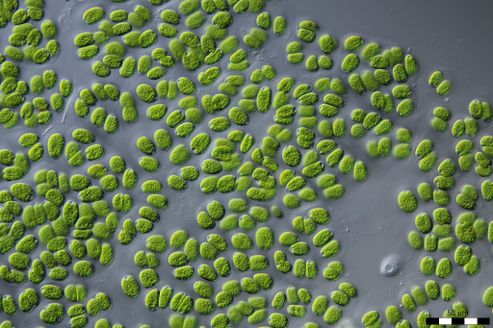
2. La microflore du sol
Algues
Les algues vivent principalement dans les couches supérieures du sol, entre 0 et 10 cm
Leur nombre peut varier entre 100 mille à 3 millions pour 1 g de sol.
Algues terrestres

Slide 19
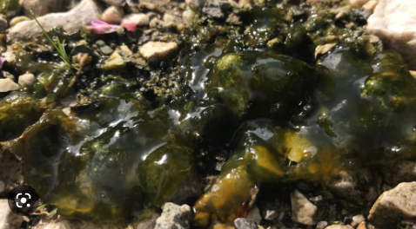
2. La microflore du sol
Cyanobactéries
Les cyanobactéries sont productrices d’oxygène
utilisent l'azote minéral des nitrates, nitrites et sels ammoniacaux.
Les bactéries rouges se développent en anaérobiose et en aérobiose (Thiorhodacées)
Les bactéries vertes ne se développent qu'en anaérobiose (Chlorobactériacées )
Elles se trouvent généralement dans des milieux anaérobies contenant des sulfures et riches en matière organique tels que les bassins de décantation
Cyanobactéries

Slide 20
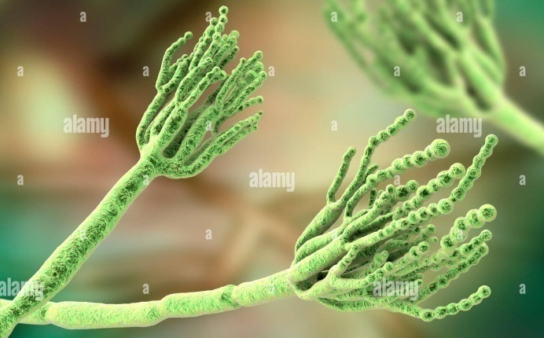
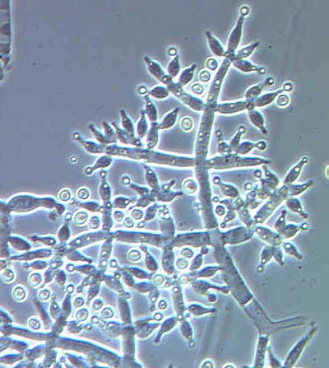
2. La microflore du sol
Champignons
● Ils se trouvent essentiellement dans les couches supérieures du sol, et peuvent se trouver jusqu'à 1 m de profondeur.
● Les champignons du sol les plus courants sont les genres Penicillium, Aspergillus, Trichoderma, Verticillium, Fusarium, Rhizopus, Mucor, Zygorhynchus, Chaetomium.
● Les champignons se développent fortement dans les sols acides
Penicillium sp.
Trichoderma sp.

Slide 21
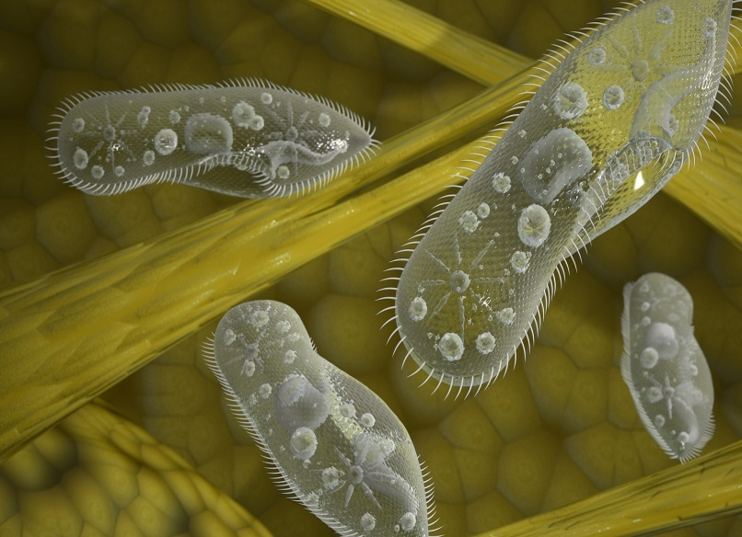
2. La microflore du sol
Protozoaires
Les protozoaires peuvent se développer largement dans les sols suffisamment humides. Leur nombre peut aller de quelques centaines à plusieurs millions par 1 g de sol sec.
Ils se trouvent essentiellement dans l'horizon de surface aérobie et se nourrissent de la biomasse bactérienne.

Slide 22
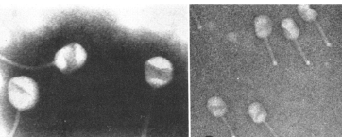
2. La microflore du sol
Virus
Les virus vivants dans le sol parasitent des bactéries (bactériophages), des cyanobactéries (cyanophages), des actinomycètes (actinophages) et des champignons.
Actinophages

Slide 23
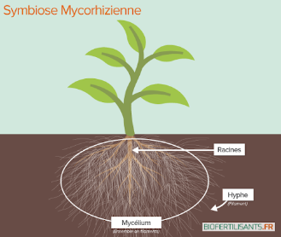
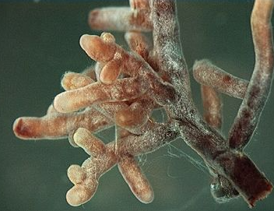
3. Exemples d’interactions
Les "mycorhizes" sont des associations symbiotiques entre des champignons et les racines des plantes. Le mot " vient du grec, où "myco" signifie champignon et "rhiza" signifie racine.
Dans les associations mycorhiziennes, le champignon colonise les racines d'une plante hôte, étendant ses hyphes (structures filamentaires) dans le sol et augmentant ainsi la surface d'absorption des nutriments. En retour, le champignon reçoit des nutriments essentiels tels que des sucres de la plante. Cette relation mutualiste est particulièrement importante pour les plantes dans les sols pauvres en nutriments,

Slide 24
3. Exemples d’interactions
Les "mycorhizes" sont des associations symbiotiques entre des champignons et les racines des plantes. Le mot " vient du grec, où "myco" signifie champignon et "rhiza" signifie racine.
Dans les associations mycorhiziennes, le champignon colonise les racines d'une plante hôte, étendant ses hyphes (structures filamentaires) dans le sol et augmentant ainsi la surface d'absorption des nutriments. En retour, le champignon reçoit des nutriments essentiels tels que des sucres de la plante. Cette relation mutualiste est particulièrement importante pour les plantes dans les sols pauvres en nutriments,

Slide 25
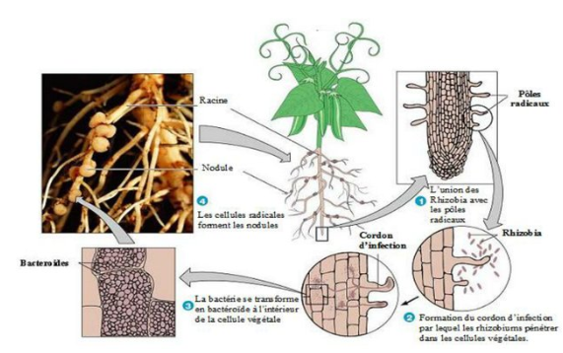
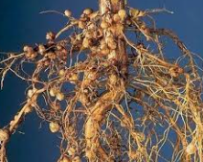
3. Exemples d’interactions
Rhizobium est un genre de bactéries qui forment une symbiose avec les racines des plantes légumineuses. Ces bactéries fixent l'azote atmosphérique et le transforment en une forme utilisable par les plantes. En échange, les plantes fournissent aux bactéries des composés carbonés. Cette symbiose se traduit par la formation de nodosités sur les racines des plantes, où les bactéries Rhizobium résident et fixent l'azote. Cela bénéficie à la fois aux plantes, qui reçoivent de l'azote essentiel pour leur croissance, et aux bactéries, qui ont un environnement favorable pour leur survie et leur fonctionnement.

Slide 26
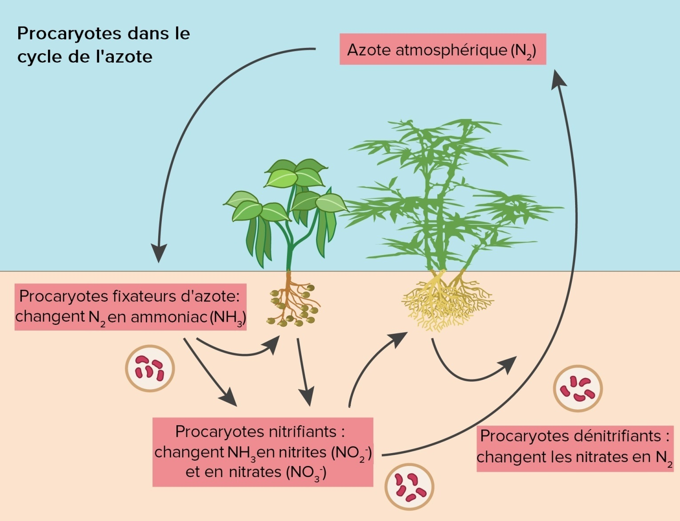
4. Fixation d’azote
Le sol contient de l'azote sous diverses formes, telles que NO3, NO2, NH4+, N2, etc. Les microorganismes jouent un rôle essentiel dans la conversion de l'azote d'une forme à une autre.

Slide 27
4. Fixation d’azote
4.1. Fixation du N2 (atmosphérique)
L’azote atmosphérique N2 est la forme la plus répandue de l’azote sur terre
Quelques bactéries et archées peuvent l’’utiliser grâce à leur « Nitrogénase » (complexe de la dinitrogénase et la dinitrogénase réductase) en formant l’ammoniac (gaz) :
N2 + 8H → 2NH3 + H2
L’azote atmosphérique peut être fixé par :
Les bactéries libres dans le sol : Azotobacter, Cyanobactéries.
Les bactéries en association symbiotiques : Rhizobium qui induisent les légumineuses à former des nodules racinaires dans lesquels ils prolifèrent et secrètent l’azote.

Slide 28
4. Fixation d’azote
4.2. Ammonification
L’ammoniac (NH3) est libéré suite à la décomposition des matières organiques (Acides aminés, nucléotides..) : c’est l’ammonification.
Dans un sol sec, le NH3 s’échappe
Dans un sol humide, il y a formation de NH4+ :
NH3 + H2O → NH4OH → NH4+ + OH-

Slide 29

4. Fixation d’azote
4.3. Nitrification
C’est l’oxydation microbienne de l’ammoniac en NO2- et NO3-

Slide 30
4. Fixation d’azote
4.3. Dénitrification
C’est la réduction du nitrate en azote gazeux (NO, N2O, N2), ce qui assure la fermeture du cycle et le retour de l’azote à l’atmosphère.
Ces enzymes sont inhibés par l’oxygène, ce processus se produit alors dans les sols engorgés d’eau. Les microorganismes dénitrifiants du sol sont ; Pseudomonas, Alcaligenes, Bacillus, Agrobacterium et Flavobacterium

